Slide 1
GESTION DES LABORATOIRES
Réception et traitement des échantillons
Matériel supplémentaire pour le manuel de formation à la bonne gestion des laboratoires à l'intention des formateurs
Préparé par Richard Fethiere, Université de Floride
LABORATOIRE D'INNOVATION "NOURRIR L'AVENIR" POUR LES SYSTÈMES D'ÉLEVAGE

Slide 2
Contexte
Prélèvement et traitement des échantillons
Liste de contrôle pour la soumission
Exemple d'information
Services/analyses proposés
Description des services d'analyse proposés
Traitement des échantillons

Slide 3
Réception et traitement des échantillons
Coordonnées du laboratoire :
Un formulaire de soumission (formulaire 1) doit être disponible pour recueillir les coordonnées de la personne qui soumet les échantillons au laboratoire.
Ce formulaire de soumission permettra également au laboratoire d'assurer le suivi des échantillons et du registre d’activités
s.
Ce formulaire permet de recueillir les informations suivantes auprès du client ou du chercheur potentiel : Date, nom du chercheur, adresse, téléphone, e-mail, type d'échantillon soumis, nombre total d'échantillons soumis, analyse demandée, coût total des échantillons, position des échantillons, numéro de compte pour le paiement et numéro de série au laboratoire de fourrage (FL).

Slide 4
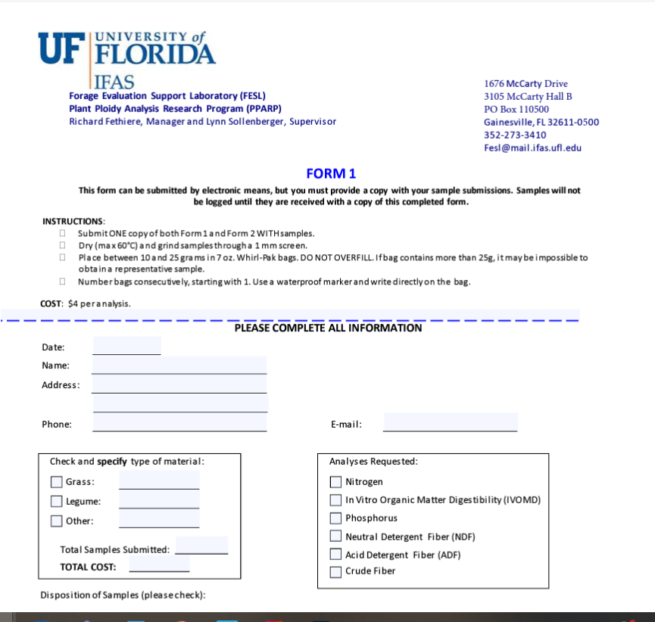
FORMULAIRE 1

Slide 5
LISTE DE CONTRÔLE POUR LA SOUMISSION
Préparation d'échantillons pour l'analyse de la valeur nutritive
Tous les échantillons doivent être séchés à 60 °C et broyés à travers un tamis de 1 millimètre. Toute matière restée sur le tamis doit être repassée, et non jetée ou réintégrée dans l'échantillon, car la taille des particules affecte considérablement les résultats.
Emballage de l'échantillon
Placer les échantillons dans un sachet de 7 onces uniquement. Remplir le sac à peu près à moitié (entre 10 et 25 grammes). Les sacs contenant trop ou trop peu d'échantillons rendront difficile l'obtention d'un échantillon représentatif pour l'analyse.
Étiquetage des échantillons
Utilisez un sharpie, un marqueur magique ou un autre marqueur permanent pour inscrire le numéro de l'échantillon directement dans le sachet. Inscrivez les numéros sur la moitié inférieure du sachet
Numérotation des échantillons
Numérotez tous les échantillons de l'expérience de 1 à N. Pour les expériences de plus de 400 échantillons, veuillez contacter le responsable du laboratoire pour décider de la manière d'organiser les échantillons.

Slide 6
Exemple d'information
Le formulaire de soumission permet au laboratoire d'enregistrer des informations sur les échantillons soumis ainsi que sur les différents traitements appliqués aux échantillons.
Ce formulaire de soumission recueillera des informations sur le nom de l'essai ou de la narration, la date à laquelle l'essai/la narration a été réalisé(e), le nom du chercheur, une description simple de chaque échantillon, le numéro séquentiel de l'échantillon, le numéro de réplication sur le terrain, l'espèce/le type de tissu, la description du traitement.
Ces informations serviront d'archives pour le laboratoire et pour le chercheur qui soumet les échantillons. Elles seront également utiles aux techniciens du laboratoire pour valider les résultats de l'analyse.

Slide 7
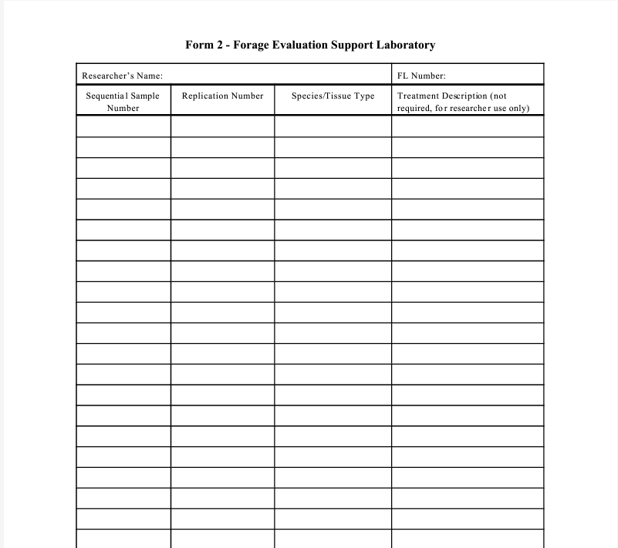
FORMULAIRE 2

Slide 8
SERVICES / ANALYSES PROPOSÉS
Chimie humide (prix par test, pas par échantillon)
Matière sèche - Matière organique
Azote total
Phosphore total
Digestion in vitro de la matière organique

Slide 9
SERVICES / ANALYSES PROPOSÉS
Azote total
L'azote (N) est indiqué sous forme d'azote élémentaire en pourcentage de la MS.
La méthode utilisée est une modification de la procédure Kjeldahl standard = La valeur représente l'azote total (organique et inorganique).
Les digestions sont effectuées au FESL
Analyse du digestat réalisée avec le Technicon Autoanalyzer au laboratoire de nutrition des ruminants (AS)

Slide 10
TRAITEMENT DES ÉCHANTILLONS
Lorsque les échantillons arrivent au laboratoire
Le formulaire 1 de cette série se voit attribuer un numéro FL
Le numéro FL et les informations correspondantes sont transférés dans le journal de bord.
Les échantillons sont transférés dans des boîtes à échantillons, qui sont également assignées au même FL #.
Dans le journal de bord, les informations suivantes sont enregistrées au fur et à mesure de la réception des échantillons : FL#, nombre d'échantillons reçus, nom du chercheur, date de réception de l'échantillon, description de l'expérience, codes, analyses/procédures demandées.

Slide 11
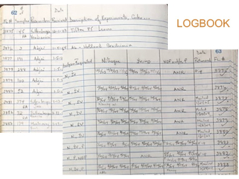

Slide 12
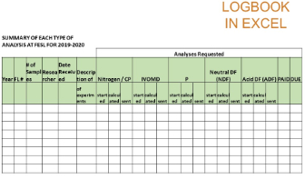

Slide 13
Consulter le Manuel de formation à la bonne gestion des laboratoires à l'intention des formateurs https://livestocklab.ifas.ufl.edu/resources/glp/ Lien direct vers le manuel en PDF : https://livestocklab.ifas.ufl.edu/media/livestocklabifasufledu/pdf-/MANUAL-Fethiere_UF_Good-lab-management-practices_2022.pdf

